Slide 1
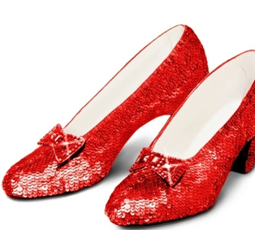
Reis mee met de heldin en ontdek je eigen verhaal.
Klik met je hakken,
tel tot drie en go!

Slide 2
“Je kunt niets leren voordat je op weg gaat. Je volgt het pad en leert onderweg.” - P.L. Travers, auteur Mary Poppins
Notes:
Het verhaal van de heldin is een ontdekkingstocht, een reis die is als het leven zelf. Verhalen bieden handvatten en spiegels die je kunnen helpen op je eigen levenspad. Je leert alleen door op avontuur te gaan.

Slide 3
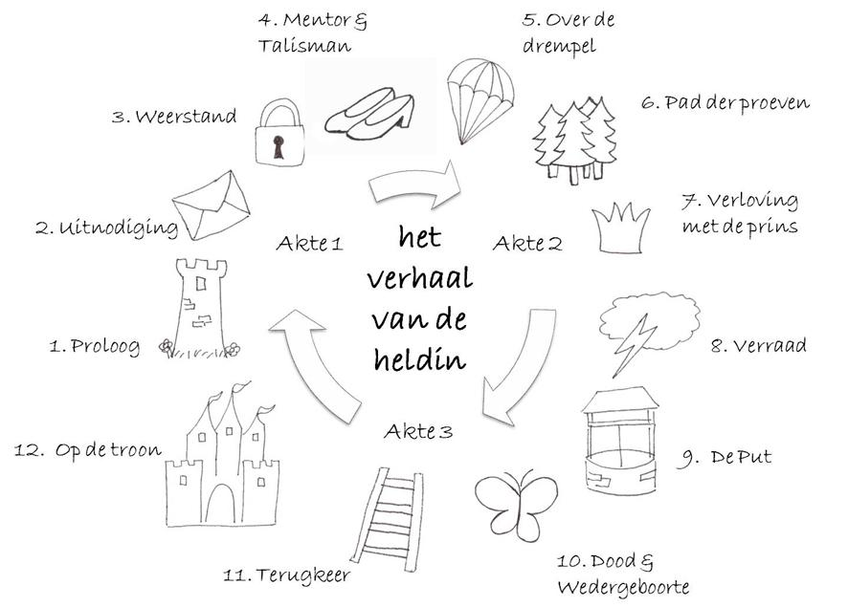
Notes:
De 12 episodes die iedere heldin (fictief of echt) moet beleven om haar schat te vinden en weer thuis te komen.
Cyclische reis, het is een neverending story.
Akte 1 - rust
Akte 2 - chaos
Akte 3 - ontknoping

Slide 4
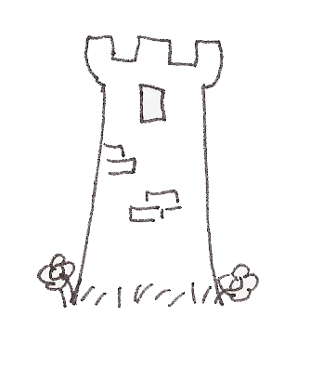
Episode 1: Proloog
Het verhaal start in een situatie waarin de heldin zich bevindt in een situatie waarin ze afhankelijk is van anderen.
Notes:
De afhankelijke wereld
ze is van anderen afhankelijk om te overleven.
Haar eigen ontwikkeling krijgt geen ruimte.
Ze is passief
Moderne heldinnen: De wanden van het torentje – veiligheid, financiële afhankelijkheid, sociale verwachtingen, liefde (de pleaser)

Slide 5
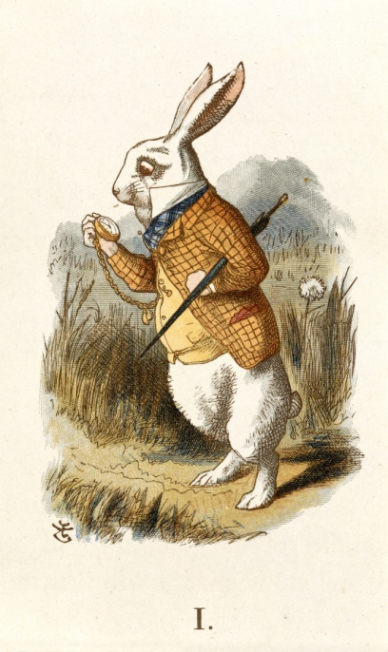
Episode 2: Uitnodiging
Door een plotselinge gebeurtenis raakt de bekende wereld van de heldin uit balans.
Notes:
Bekende wereld uit balans door plotselinge gebeurtenis
Door iets fijns: Ze krijgt de mogelijkheid om te ‘schitteren’ (bv. Assepoester die naar het bal gaat)
Door iets dramatisch: zij of haar geliefden worden acuut bedreigd. (bijvoorbeeld in het sprookje van Eliza – wilde ganzen of wat te denken van de dochter van de molenaar die van stro goud moet spinnen… het zijn zelden gemakkelijke opdrachten, maar de heldin heeft geen keus.
Ook wij krijgen in ons leven uitnodigingen, ook al herken je ze soms niet als zodanig en ook komen ze zelden in een goudgerande envelop.
Bijvoorbeeld: een blauw streepje op de zwangerschapstest, een uitnodiging voor een sollicitatiegesprek, maar ook een telefoontje van het ziekenhuis of een ontslagbrief.
Het is hoe dan ook een gebeurtenis die je wereld uit balans brengt.

Slide 6
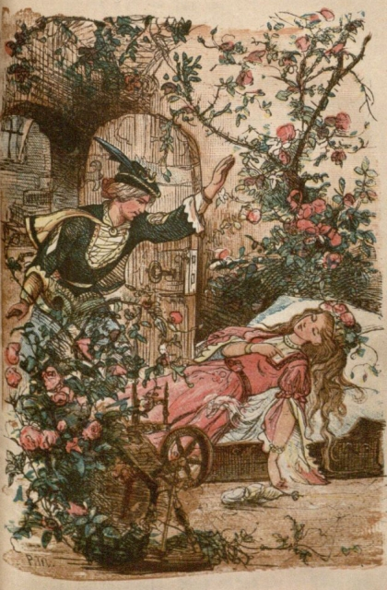
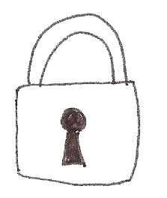
Episode 3: Weerstand
Ik kan niet, ik wil niet!
Notes:
Haar verlangens zijn ontwaakt (de balans is verstoord) maar ze durft de bescherming nog niet los te laten
Ze blijft passief, ook al is ze zich bewust van de tralies.
De weerstand kan ook een externe vorm aannemen van bijvoorbeeld de boze stiefmoeder, de overbezorgde moeder, vrienden/vriendinnen die willen dat alles bij het oude blijft.

Slide 7
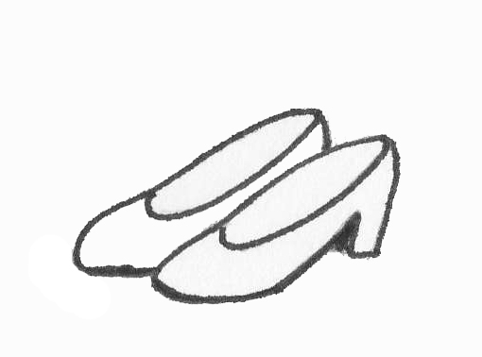
Episode 4: Mentor en talisman
Geen zwaard – maar goede raad, kookpotten, mantels, poppen, ringen en schoentjes
Notes:
Om een avontuur aan te kunnen en goed voorbereid de buitenwereld in te trekken ontmoet de heldin in deze fase van het verhaal vaak iemand die haar een duwtje in de goede richting geeft. Een mentor (dat kan een goede petemoei zijn van Assepoester, maar soms zijn het ook bomen, dieren of fantasiefiguren die de heldin te hulp snellen – bijvoorbeeld de 7 dwergen van Sneeuwwitje)
De heldin ontvangt een talisman (vaak in de vorm van een kledingstuk) van haar mentor
Met deze talisman voelt zij zich krachtig genoeg om haar torentje daadwerkelijk te verlaten.
Dit is het moment dat het lelijke eendje verandert in een zwaan. De heldin komt tot leven (haar innerlijke schoonheid komt naar buiten)
De heldin wordt niet op pad gestuurd met een zwaard zoals helden vaak wel krijgen, maar moeten het doen met kookpotten, mantels, ringen en schoentjes (zoals de rode schoenen van Dorothy in de wizard of Oz.)
Ook wij komen in ons leven mentors en helpers tegen en krijgen soms een talisman.

Slide 8
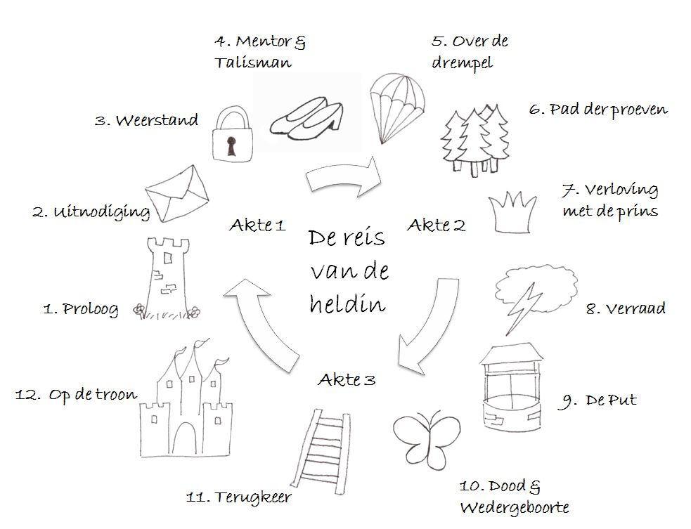
Notes:
Akte twee - de akte van het verhaal waarin alles in verwarring is, de nieuwe wereld opent zich voor de heldin en op dit pad moet zij zich allerlei nieuwe vaardigheden eigen maken.

Slide 9
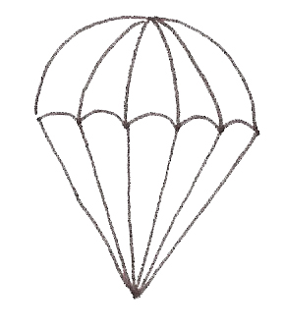
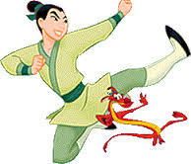
Episode 5: over de drempel
‘Soms moet je gewoon uit het raam springen en vleugels krijgen terwijl je valt’ – Ray Bradbury
Notes:
Vanuit haar passieve toestand, komt de heldin nu in actie. Ze verlaat haar veilige maar beperkende omgeving, om haar eigen pad te gaan volgen. (in plaats van te doen wat anderen van haar verwachten)
Vaak maakt ze gebruik van een list (ze vermomt zich bijv. als man, zoals in het verhaal van de Disneyfilm Mulan)
De heldin krijgt hier vaak hulp bij van haar mentor (bijvoorbeeld de prins die haar wakker kust, de dieren die haar helpen om een klus te klaren of de petemoei die een prachtige outfit voor haar tovert)

Slide 10
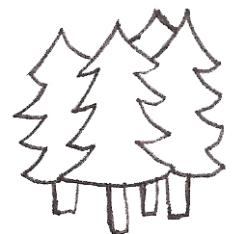
Episode 6: het pad der proeven
Een nieuwe wereld vol pracht en praal, maar ook vol verschrikkingen.
Notes:
Nieuwe wereld vol pracht en praal, of vol verschrikkingen
vrienden en vijanden
Ontmoet de ‘prins’
Beauty & the Beast
Alles is nieuw, de eerste keer en in deze fase is opwindend en angstaanjagend tegelijk.

Slide 11
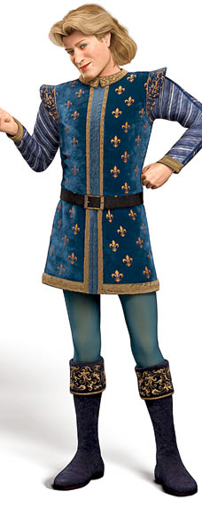
Episode 7: de verloving met de prins
De heldin heeft zich bewezen in de buitenwereld en wordt gezien en bewonderd!
maar dit is niet het einde van het verhaal.
Notes:
Ze heeft het pad der proeven afgelegd en kan nu de vruchten plukken. Ze danst met de prins.
Waar staat de prins voor? (haar eigen mannelijke kanten, die ze ontwikkelt, het succes in de buitenwereld. Maar het succes in de buitenwereld is niet het einde van het verhaal (ze leven nog lang en gelukkig – duurt nog even)

Slide 12
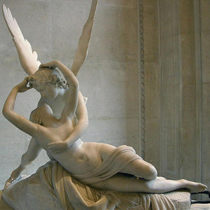
Episode 8: Verraad
Eros & Psyche
De beproevingen van Psyche
Notes:
De heldin wordt op zichzelf teruggeworpen. Het verhaal van Eros & Psyche

Slide 13
Notes:
In akte drie volgt de ontknoping. In deze laatste akte vindt de transformatie en heelwording plaats.

Slide 14
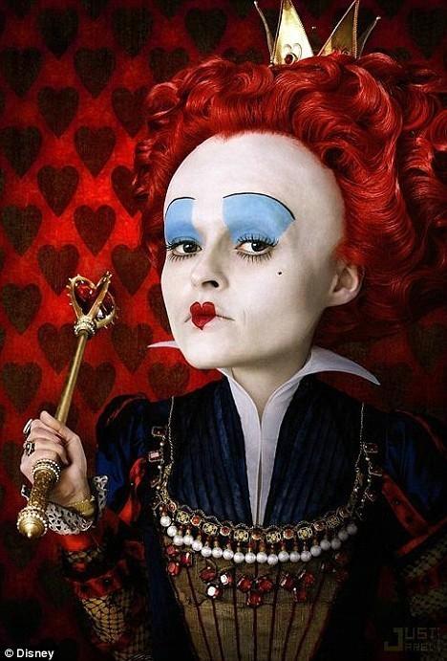
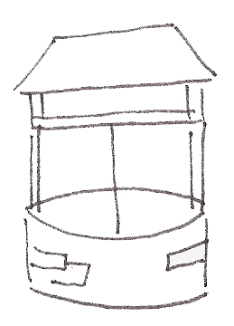
Episode 9: In de put
Je moet twee rondes overslaan… soms wel drie… of vier.
Oog in oog met de heks
Notes:
Het verhaal bereikt haar dieptepunt. Om te overleven moet ze op zoek naar de kracht in zichzelf (afdalen). De heldin valt ‘soms letterlijk’ in de put en op de bodem van de put komt zij haar alter ego tegen. Wie is die heks? Hoeft niet altijd een directe bedreiging te vormen, kan ook een klagende figuur zijn.

Slide 15
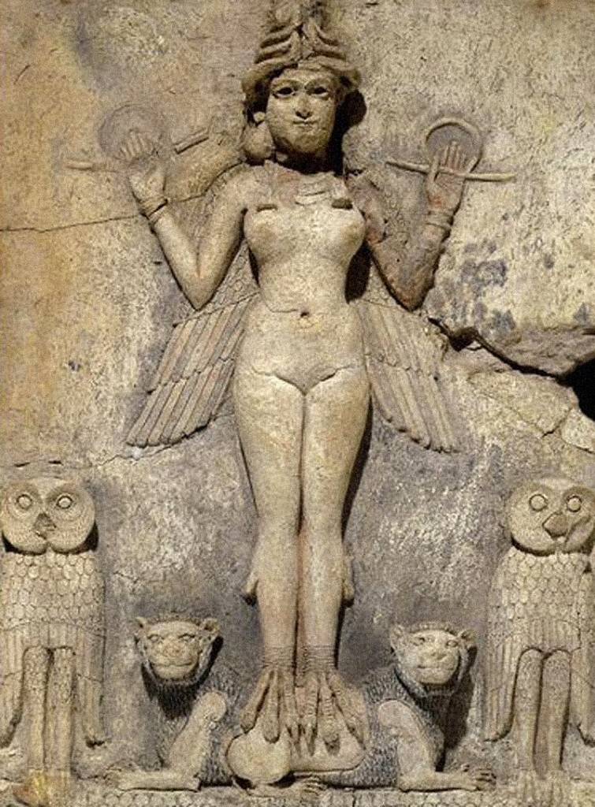
Episode 10: Dood en wedergeboorte
Inanna & Eriskigal
De put wordt een bron van vernieuwing
Notes:
Er wordt iets geofferd. Door de (bijna)dood wordt de heldin geboren als wijzere en zelfstandigere vrouw, ze heeft afscheid moeten nemen van het naïeve, afhankelijke meisje in zichzelf.

Slide 16
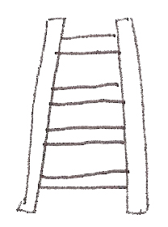
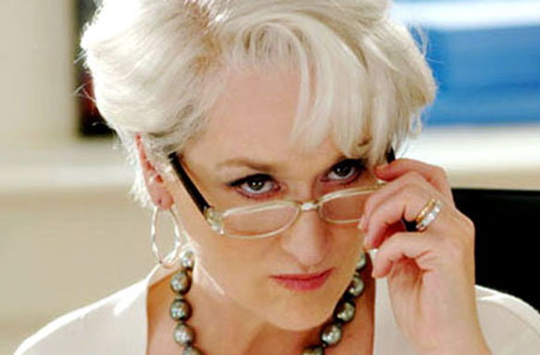
Episode 11: Terugkeer
Ren voor je leven!
Als je te lang in de put blijft word je zelf een heks..
Notes:
Na de wedergeboorte heeft de heldin nieuwe inzichten opgedaan - ze is gered, maar nog lang niet thuis. Het is belangrijk dat ze haar nieuw gevonden inzichten ook deelt met anderen in de wereld. Maar als je eenmaal in de put zit, kan dat eigenlijk soms best een veilige plek zijn. Lekker verborgen, in jezelf gekeerd. In verhalen zie je ook dat het niet gemakkelijk is om uit de put te klimmen. Daar heb je wel hulp bij nodig om de heks te slim af te zijn.

Slide 17
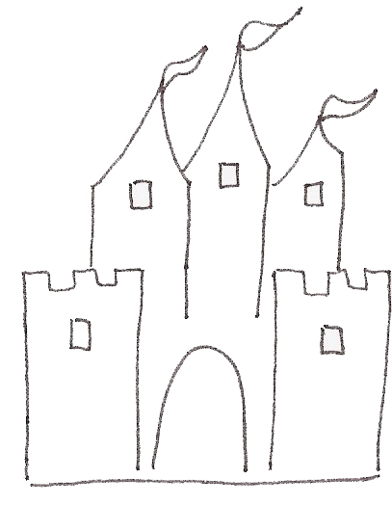
Episode 12: Op de troon
Het is raar om weer thuis te komen. Als je nog op reis bent kun je helemaal niet weten hoe raar het zal zijn. – Selma Lagerlof
Notes:
Het is gelukt. De prinses die aan het begin van haar reis afhankelijk in een torentje zat is nu koningin en regeert als gelijke van de koning op de troon en deelt haar wijze lessen met haar volk. Van een meisje is ze zelf een mentor geworden.
Tranen en dankbaarheid maar ook verdriet om wat geofferd is.
Delen van de schat (de nieuwe inzichten)

